Slide 1
عناصر القصيدة

Slide 2
1- الموضوع :
القصيدة هي موضوع مبني على هيكل خاص .
2- الهيكل:
اهم عناصر القصيدة و اكثرها تأثيرا فيها .
3- التفاصيل:
و هي الاساليب التعبيرية التي يملأ بها الشاعر الفجوات في اجزاء الهيكل .
4-الوزن:
و هو الشكل الموسيقي الذي يختاره الشاعر لتقديم القصيدة . و البحور قسمان /
الاول : البحور الصافية التي لها تفعيلة واحدة تتكرر في كل بيت وهي سبعة بحور
الثاني : البحور الغير صافية و هي تسعة بحور يتكون كل بحر من اكثر من تفعيلة تتناوب ايقاعيا في كل شطر.

Slide 3
المدارس الأدبية:
مفهوم المذاهب الأدبية :تعد المذاهب الأدبية اتجاهات عامه في التأليف الأدبي في فترة تاريخيه معينه تغلب على أدباء جيل او أجيال . اذ يتسم الأدب في هذه الفترة بسمات عامه مشتركة على أن هذه السمات المشتركة لا تحول دون تلمس صورا لها في أدبنا العربي فإذا كان ثمة خصائص إنسانيه مشتركه في الفكر وافي الشعور فأن جوامع مشتركه لابد ان تظهر بين الناس على اختلاف اجناسهم وبيئاتهم وزمانهم.

Slide 4
1-المذهب الكلاسيكي: الكلاسيكية مذهب أدبي يطلق عليه أيضا (المذهب الإتباعي)وقد كان يقصد به في القرن الثاني الميلادي الكتابة الأرستقراطية الرفيعة الموجهة للصفوة المثقفة من المجتمع.
تأسيس المذهب وأبرز شخصياته :
1-يعد الكاتب اللاتيني "اولوس جيلوس" أول من استعمل لفظ الكلاسيكية على انه مصطلح مضاد للكتابة الشعبية في القرن الثاني الميلادي.
2-أول من طول الكلاسيكية الكاتب الإيطالي "بوكاتشيو" في القرن الرابع عشر الميلادي. فألغى الهوة بين الكتابة الأرستقراطية والكتابة الشعبية.
3-ثم جاء رائد المدرسة الإنجليزية شكسبير وطور الكلاسيكية في عصره.
4-أما المذهب الكلاسيكي الحديث فإن المدرسة الفرنسية هي التي اسسته على يد الناقد الفرنسي نيكولا بالحيث وضع قواعد الكلاسيكية الحديثة في كتابة فن الأدب.

Slide 5
من أشهر الادباء الكلاسيكيين في العصر الحديث:
- الأديب "كورني" واشهر مسرحياته " السيد أدب".
-الأديب "موليير" وأشهر مسرحياته "البخيل طرطوف ".

Slide 6
أفكار الكلاسيكي ومعتقداتها :
يقوم المذهب الكلاسيكي الحديث الذي انشأته المدرسة الفرنسية مؤسسة المذهب على الأفكار والمبادئ الآتية:
1-تقليد الأدب اليوناني والروماني في تطبيق قواعده الأدبية والنقدية وخاصة القواعد الأرسطيه في الكتابين الشهيرين "فن الشعر" و "فن الخطابة" لأرسطو.
2-العقل هو الأساس والمعيار , الفلسفة والجمال في الادب وهو الذي يحدد الرسالة الاجتماعية للأديب والشاعر وهو الذي يوحد بين المتعة والمنفعة.
3-الابتعاد عن الخيال والعاطفة لاعتقادهم ان العاطفة ما دخلت أميرا إلا افسدته.
4-الأدب هو للصفوة والمثقفة وليس لسواد الشعب لأن أهل هذه الصفوة لهم أعرف بالفن والجمال.
5-تكمن قيمة العمل الادبي في تحليله للنفس البشرية والكشف عن اسرارها بصرف النظر عما في هذه النفس من خير او شر.
6-غاية الأدب الفائدة الأخلاقية من خلال المتعة الفنية.
7-تشترط الكلاسيكية ان تكون لغة العمل الادبي راقيه أرستقراطية الفظها مختاره بعناية.
8- لابد ان تكون شخصيات الاعمال الأدبية ممثلة لطبقة النبلاء كالملوك والفرسان.
9-احترام الوحدات الثلاث ووحدة الحدث ووحدة المكان ووحدة الزمان.

Slide 7
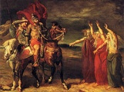
أهم الانواع الادبية الكلاسيكية"
1-المسرحية التراجيدية وهي المسرحية الجادة التي تثير الشفقة والخوف وشخصياتها من الملوك والامراء وعند اليونانيين القدماء كانت شخصياتها من الآلهة وانصاف الآلهة كما يزعمون.

Slide 8
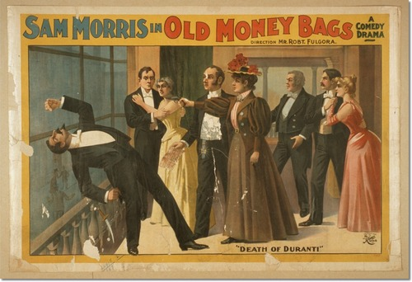
2-المسرحيه الكوميدية" هي المسرحية الهزلية التي تثير الضحك وتوضع للتسلية والنقد السياسي والاجتماعي ولتصوير العيوب النفسية ومحاولة اصلاحها وشخصياتها من عامة الشعب غالبا.

Slide 9
3-مسرحية الميلودراما الحياة في حقيقتها ليست مأساة وليست ملهاة وانما يبكي فيها الناس احيانا ويضحكون احيانا أخرى . ولهذا وجدت مسرحيات لا تبلغ حد الملهاة فنشأت منها ما اطلقوا عليه "الميلو دراما" .

Slide 10
أبرز العيوب الكلاسيكي:
1- لا يهتم بمناقشة المشكلات الاجتماعية والسياسية.
2-الاقتصار على الفئه الرفيعة من المجتمع.
3-ارتباط الادب بالأخلاق وهذا حسن إلا انها اخلاق موقوته فلو وجدت في هذا الزمن لعدت من الرذائل .

Slide 11
تأثير المذهب الكلاسيكي على الأدب العربي:
كان تأثر الأدب العربي بالمذهب الكلاسيكي محدودا لعدد من الاسباب:
1-عدم توافقه في الكثير من الجوانب مع الروح العربية والإسلامية ومع قيمها بشكل عام.
2-اعتماد الكلاسيكية على الماضي والوثني اليوناني والروماني وهذا الماضي بعيد كل البعد عن ماضي الامه العربية.
3- مجدوديه الاحتكاك والتفاعل بين الادباء العرب و ادباء الغرب في هذه الحقبة من التاريخ.

Slide 12
وفي أدبنا مجموعة من الشعراء الكلاسيكيين من ابرزهم في مصر محمود سامي البارودي وحافظ ابراهيم واحمد شوقي . وفي السعودية أحمد الغزاوي وعبد الله بن خميس وفؤاد شاكر. وتعد مسرحيات شوقي الشعرية ومن بعدها مسرحيات عزيز أباظه تقليدا أصيلا للكلاسيكيين الأوائل وهي للقراءة دون التمثيل على خشبة المسرح نظرا لما يقيد به الشعر المسرحية من قيود يمنعها من الحركة والتنويع.

Slide 13
تأسيس المذهب الرومانسي نشأ المذهب الرومنسي في اواخر القرن الثامن عشر فاكتسح ثقافة اوروبا آنذاك واستطاع ان يطيح بعرس الكلاسيكية ويحل محلها.
العوامل التي ساعدت على ظهور الرومانسية
1- لم يكد يبرز هذا المذهب لولا تململ الكثير من الادباء من قيود الكلاسيكية
2-نمو الطبقة البرجوازية وصعودها بعد قيام الثورة الصناعية.
3-ظهور الوعي القومي مع قيام الثورة الفرنسية مما جعل الشعوب الاوربية تشعر بكيانها القومي .

Slide 14
أبرز المؤسسين للمذهب الرومنسي: جان جاك روسو و شليجل و بولدير و هيجل.
افكار المذهب الرومنسي ومبادئه:
1- الذاتية والفردية وهي من اهم مبادئ الرومنسية وتتضمن عواطف الحزن والكآبة والأمل.
2- التركيز على التلقائية والعفوية في التعبير الادبي .
3- فصل الادب عن الاخلاق فلبس من الضروري ان يهدف الادب الى المنفعة الأخلاقية.
4-الاهتمام بالطبيعة والدعوة للرجوع اليها حيث فيها الصفاء والفطرة السليمة.

Slide 15
الرومانسية في الادب العربي الحديث:
1-العامل الذي ساعد على قبول الادباء العرب للمذهب الرومانسي هو الظروف السياسية والاجتماعية التي كانت سائدة إثر الاستعمار الاجنبي وما خلفة من الظلم والقسوة والفقر.
2-تميزت الرومانسية العربية بمضمون الثروة على الاحتلال الاجنبي والدعوة الى التحرر الوطني .

Slide 16
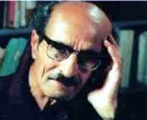
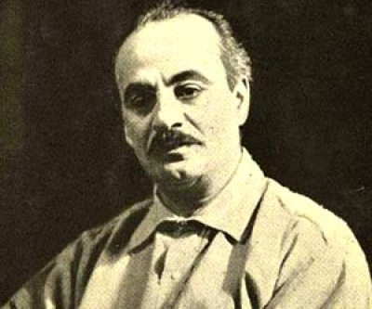
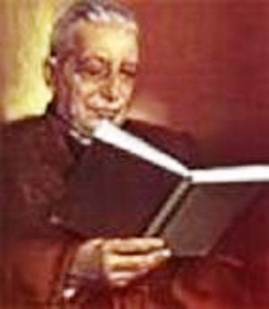
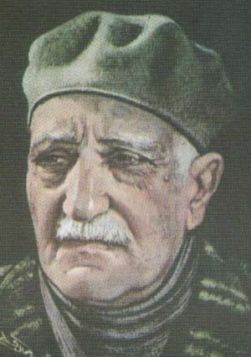
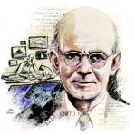
أهم الادباء الرومانسيين العرب:
شعراء المهجر: جبران خليل جبران . ومخائيل نعيمة وايليا ابو ماضي .
وجماعة الديوان : العقاد والمازني وشكري.

Slide 17
الرومنسية في الاسلام:
1- من وجهة النظر الإسلامية فن اي تيار ادبي لابد ان يكون ملتزما بالدين والاخلاق كجزء من العقيدة
2- ملازمه الحزن والتعبير عنه امر لا يحبذه الاسلام الذي يحث على التسليم بقضاء الله ومواجهة الظروف بشجاعة دون يأس

Slide 18
عمل الطالبات :
لمى العمرو
عبير المطيري
بدور الشميمري
سمية شكر
ابتسام الحربي
بدور الزرقان
الهنوف التويم

